Slide 1


HOẠT ĐỘNG TRẢI NGHIỆM
HÁT VỀ TÌNH BẠN

Slide 2





KHỞI ĐỘNG

Slide 3
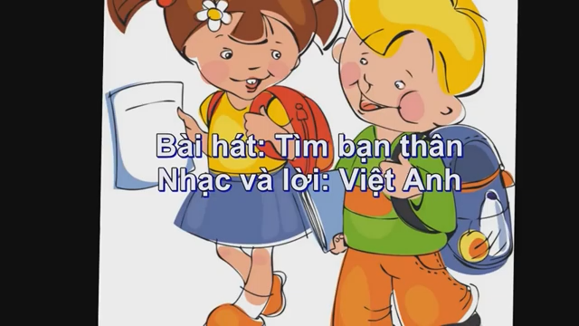

Slide 4
Hoạt động trải nghiệm:
Nhận xét, đánh giá tuần 2
Nhận xét, đánh giá việc thực hiện phong trào “Đôi bạn cùng tiến” của lớp.

Slide 5
Hoạt động trải nghiệm:
I. Nhận xét, đánh giá tuần 2
II. Xây dựng kế hoạch tuần 3
1. Về nền nếp: Đi học đầy đủ, đúng giờ; thực hiện tốt nền nếp ra vào lớp; đi nhẹ, nói khẽ.
2. Về học tập: Chăm chỉ nghe giảng, tích cực xây dựng bài, chuẩn bị sách vở, đồ dùng đầy đủ.

Slide 6
Hoạt động trải nghiệm:
I. Nhận xét, đánh giá tuần 2
II. Xây dựng kế hoạch tuần 3
III. Sinh hoạt theo chủ điểm
Tổ chức hát về tình bạn

Slide 7
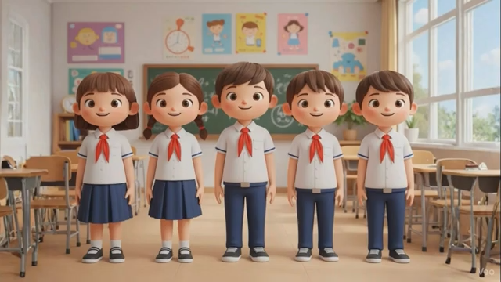

Slide 8
THI HÁT VỀ TÌNH BẠN

Slide 9



THANK YOU!

